Slide 1
Ser y hacer del Asistente Eclesial

Slide 2
PRESENTACIÓN
Nombre_________________________ edad__________
Años de ministerio_______________________________
Diócesis_________________________________________
En relación con el MFC cuál es nuestro servicio y cuánto llevamos en él?______________________________________________
“Con Jesús, José y María,
misioneros de la familia cada día”

Slide 3
¿Para mí qué es el MFC?
¿Qué pienso de la estructura del MFC?
“Con Jesús, José y María,
misioneros de la familia cada día”

Slide 4
El MFC, es una organización católica de laicos asistidos por sacerdotes, que tiene personalidad propia, en comunión y vinculación a la Conferencia del Episcopado Mexicano (CEM), concretamente a la Comisión Episcopal para la Familia, Juventud, Laicos y “Vida”, conservando su propia autonomía y legítima libertad de acción. (MIO art. 1)
“Con Jesús, José y María,
misioneros de la familia cada día”

Slide 5
Objetivo General:
Establece lo que debe hacerse para convertir en realidad lo que se quiere alcanzar.
El Objetivo General del MFC es:
Promover los valores humanos y cristianos de la familia en la comunidad, para que la familia sea formadora de personas, educadora en la fe, defensora de la vida
y por lo tanto, comprometida activamente en el desarrollo integral de la comunidad a través de sus miembros. (MIO art. 2)
“Con Jesús, José y María,
misioneros de la familia cada día”

Slide 6
Carisma:
Es la fuerza impulsora para compartir y poner al servicio de los demás nuestros talentos.
El Carisma del MFC es:
La espiritualidad conyugal y familiar, como camino de santificación. (carta de identidad).
“Con Jesús, José y María,
misioneros de la familia cada día”

Slide 7
Visión:
Representa el escenario altamente deseado.
Es el futuro a construir.
Construir el Reino de Dios desde las familias, de modo que en ellas se anuncie, celebre y sirva el Evangelio del matrimonio, la familia, la vida, y sean las familias, fermento de vida cristiana en su comunidad.
(carta de identidad)
“Con Jesús, José y María,
misioneros de la familia cada día”

Slide 8
Misión:
Es la razón de ser de una organización, la cual explica su existencia.
Es una declaración de alto nivel que describe su propósito fundamental.
La Misión del MFC es:
Brindar a los matrimonios, jóvenes, adolescentes y Mares una evangelización integral a través de la cual se promueven valores humanos y cristianos, se aprende a dialogar y se proporcionan medios e instrumentos para lograr que las familias sean: verdaderas comunidades de personas, servidoras de la vida, promotoras del bien común y buscadoras de la santidad.
“Con Jesús, José y María,
misioneros de la familia cada día”

Slide 9
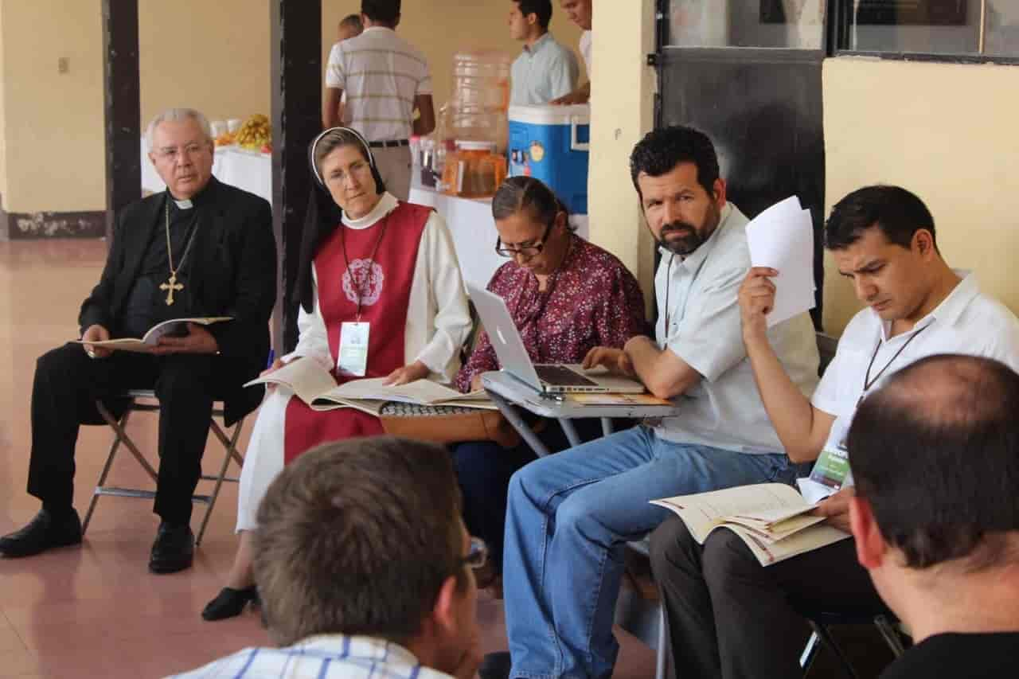
Objetivo del SER y QUEHACER de los
ASISTENTES ECLESIALES del
MOVIMIENTO FAMILIAR CRISTIANO.
Preservar vigentes los valores humano-cristianos de las Familias, estimulándolas en la unidad con Cristo y con la Iglesia, para que sean promotoras del Evangelio en su comunidad, de acuerdo al objetivo del MFC, creando vínculos de amistad, confianza y respeto entre todos los miembros del MFC.
“Con Jesús, José y María,
misioneros de la familia cada día”

Slide 10
¿Cómo preservamos los valores humanos y cristianos en la familia ?
¿Qué herramientas usamos para estimular a las familias a permanecer en la comunión con Cristo y con la Iglesia?
“Con Jesús, José y María,
misioneros de la familia cada día”

Slide 11
IMPORTANCIA
SER
ASISTENTE ECLESIAL
FUNCIONES HACER
ACTIVIDADES HACER
“Con Jesús, José y María,
misioneros de la familia cada día”

Slide 12
LECTURA BIBLICA
Juan 10, 27-30
“Con Jesús, José y María,
misioneros de la familia cada día”

Slide 13
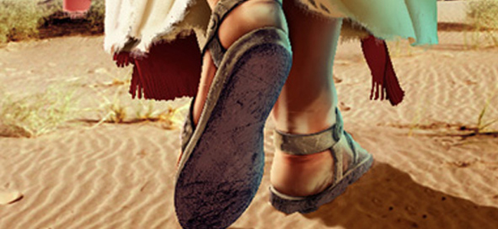
JESUCRISTO es modelo de entrega y servicio; Él declaró que había venido a servir y no a ser servido, que vino a dar su vida por todos, (Cfr. Mt 20, 28) y lo testimoniaba con la intensa actividad apostólica que realizaba gracias a que siempre conservó su gran intimidad con el Padre a través de la oración
“Con Jesús, José y María,
misioneros de la familia cada día”

Slide 14
San Pablo, los exhortaba a los creyentes con éstas palabras:
“Jamás dejé de anunciarles y enseñarles en público y por todos los medios, todo cuanto pudiera serles útil”
“Jamás dejé de anunciarles el Plan de Dios; no he cesado noche y día de exhortar con lágrimas a cada uno de ustedes” Hech 20, 27.31
Ser pastor, implicar dar vida; servir es darse, donarse y ponerse a disposición de los demás.
Ésta debe ser la actitud fundamental del sacerdote Asistente Eclesial especialmente al servicio que da en el MFC y en cualquier ministerio.
“Con Jesús, José y María,
misioneros de la familia cada día”

Slide 15
¿Qué importancia tiene que el AE asuma el papel del Buen Pastor en el MFC?
¿Cómo debería ser la vida del AE del MFC para mostrar que da la vida por sus ovejas?
“Con Jesús, José y María,
misioneros de la familia cada día”

Slide 16
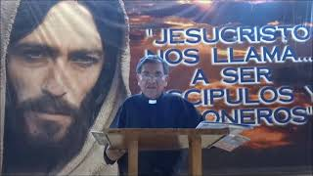
EL ASISTENTE ECLESIAL DEL MFC
Sabe que el carisma, la estructura y la metodología del MFC, son medios excelentes para ayudar y realizar la PASTORAL FAMILIAR.
El Asistente Eclesial del MFC, está convencido de la importancia que tiene su acción ministerial a favor de la FAMILIA, acepta trabajar dentro del Movimiento, apoyando y colaborando en los planes del Equipo Coordinador Diocesano, de Sector o Equipo Zonal, para fomentar la unidad y la fraternidad.
“Con Jesús, José y María,
misioneros de la familia cada día”

Slide 17
1.- El Asistente Eclesial es evangelizador y evangelizado.
2.- El Asistente Eclesial es un convencido de la bondad del
ciclo básico de formación.
3.- El Asistente Eclesial es testigo del amor de Dios en su vida.
4.- El Asistente Eclesial es promotor de valores.
“Con Jesús, José y María,
misioneros de la familia cada día”

Slide 18
5.- El Asistente Eclesial, no es conformista.
6.- El Asistente Eclesial, no es un caudillo.
7.- El Asistente Eclesial, no es paternalista.
8.- El Asistente Eclesial, no pretende solo impulsar
el MFC sino llevar al compromiso hacia
la comunidad.
“Con Jesús, José y María,
misioneros de la familia cada día”

Slide 19
9.- El Asistente Eclesial tiene presente el ser y
quehacer del MFC
Considerando el MFC como instrumento de PASTORAL FAMILIAR se debe buscar:
a.- Ayudar a que cada miembro de la familia se realizarse
cumpliendo su vocación.
b.-Insertar a los miembros del MFC en la acción de la
Pastoral Familiar de la Iglesia local.
c.- Ayudarles a las familias en situaciones difíciles a vivir y
compartir el amor de Dios en la vida de la Iglesia.
“Con Jesús, José y María,
misioneros de la familia cada día”

Slide 20
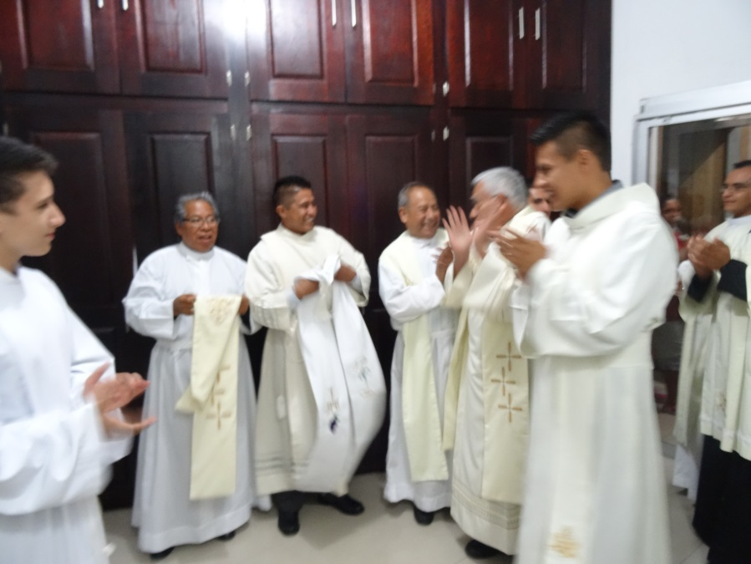
El Asistente Eclesial.
Debe ser el primero en servir por amor, ya que el pastor está puesto en medio de los laicos para llevarlos a todos a la unidad de la caridad’ P.O. 9
“Con Jesús, José y María,
misioneros de la familia cada día”

Slide 21
IMPORTANCIA
ASISTENTE
ECLESIAL
FUNCIONES
ACTIVIDADES
“Con Jesús, José y María,
misioneros de la familia cada día”

Slide 22
LAS FUNCIONES DEL ASISTENTE ECLESIAL EN EL MFC
Realiza un importante apostolado en el MFC
1.- Iluminando doctrinalmente los temas del ciclo básico de
formación.
2.- Formando a los MFCistas como verdaderos agentes de
Pastoral Familiar.
3.- Acompañándolos en el crecimiento de su vida
espiritual.
4.- Fomentando la Unidad del MFC.
“Con Jesús, José y María,
misioneros de la familia cada día”

Slide 23
En su Ministerio como testigo de fe y de caridad el Asistente Eclesial deberá:
A.- Iluminar con la palabra de Dios a los matrimonios y
hacerlos crecer en la vida de oración.
B.- Ser el principio de unidad en el equipo (diocesano,
sector y zonal).
C.- Ayudar a descubrir la importancia de la vida litúrgica.
D.- Servir de enlace con la Diócesis y el Presbiterio
Diocesano
E.- Promover y motivar a los demás Asistentes Eclesiales,
a la unidad diocesana y nacional.
“Con Jesús, José y María,
misioneros de la familia cada día”

Slide 24
F.- Hacer presentes los objetivos del MFC entre
los laicos y entre los Asistentes Eclesiales.
G.- Crear conciencia en los demás Asistentes
Eclesiales para la formación del Colegio de
Asistentes (compartir experiencias y fortalecer
su preparación).
H.- Ayudar a que el ECD, ECS y el Equipo Zonal, sean
una verdadera comunidad.
“Con Jesús, José y María,
misioneros de la familia cada día”

Slide 25
Qué esperan los MFCistas del quehacer del Asistente Eclesial
Actitud pastoral como servidor de la fe
Testigo del amor de CRISTO y de su misericordia
Guía espiritual que vive y anuncia la conversión personal y pastoral.
Factor de unión y fraternidad, heraldo de la justicia y de la verdad.
“Con Jesús, José y María,
misioneros de la familia cada día”

Slide 26
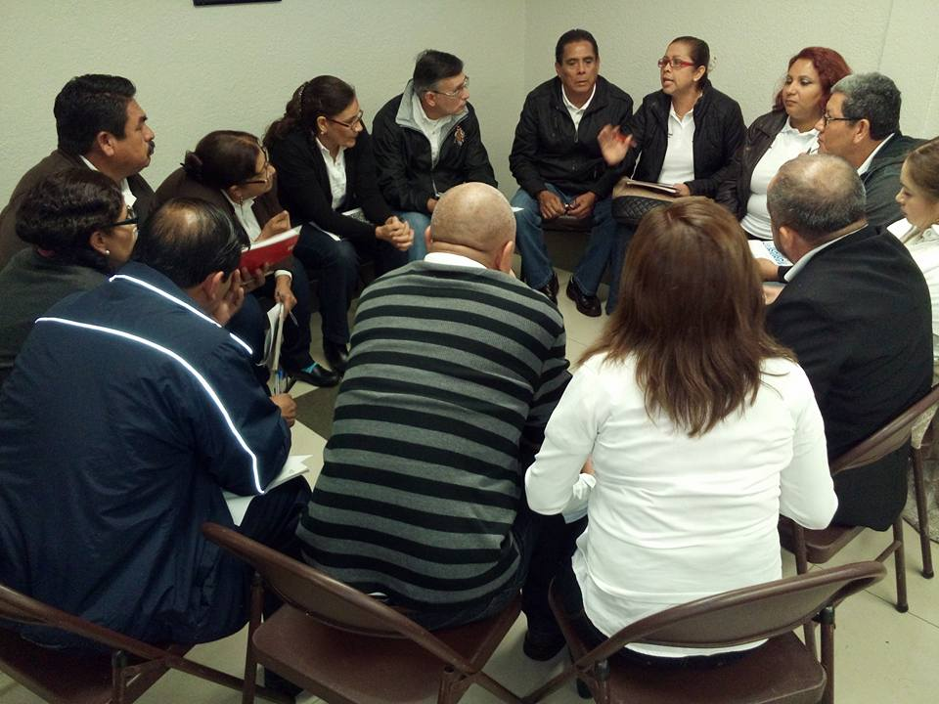
El quehacer del Asistente
Eclesial Diocesano
Debe iluminar, formar, acompañar al ECD, cuidando especialmente su unidad y la de todo el MFC en la Diócesis, así como del MFC con los organismos de Pastoral Familiar Diocesana y con el Señor Obispo.
“Con Jesús, José y María,
misioneros de la familia cada día”

Slide 27
FUNCIONES DEL ASISTENTE
ECLESIAL DIOCESANO
F1 Participar en las Reuniones del equipo Coordinador Diocesano.
F2 Diseñar y realizar actividades que contribuyan al crecimiento espiritual
del Equipo Coordinador Diocesano, en coordinación con los Secretarios
Diocesanos de Área V.
F3 Formar, en coordinación con los Secretarios Diocesanos de Área V el
Colegio Diocesano de Asistentes Eclesiales.
F4 Elaborar un programa de reuniones del Colegio Diocesano de
Asistentes Eclesiales.
F5 Realizar en Coordinación con los Secretarios Diocesanos de Área V el
programa establecido para el Colegio Diocesano de Asistentes
Eclesiales.
F6 Asistir a las reuniones que sea convocado por ECN o por el Asistente
Nacional.
“Con Jesús, José y María,
misioneros de la familia cada día”

Slide 28
INVITACIÓN
A todos los asistentes eclesiales de México, se les invita a la 1ª. reunión nacional de AE
se llevará a cabo en Morelia, Mich. los días 23, 24 y 25 de octubre de este año 2023.
“Con Jesús, José y María,
misioneros de la familia cada día”

Slide 29
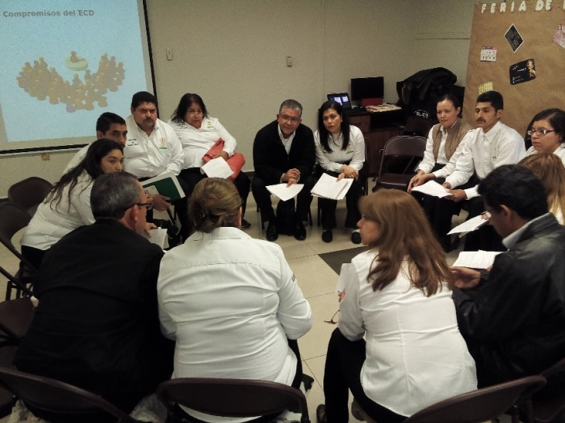
El quehacer del Asistente Eclesial en el
Equipo de SECTOR
Contribuir al crecimiento y formación cristiana del equipo coordinador de Sector y coordinar el colegio de asistentes del sector.
“Con Jesús, José y María,
misioneros de la familia cada día”

Slide 30
FUNCIONES DEL ASISTENTE ECLESIAL EN EL SECTOR
F1 Participar en las reuniones del Equipo Coordinador de Sector.
F2 Diseñar y realizar actividades que contribuyan al crecimiento espiritual del Equipo Coordinador de Sector, en coordinación con el Matrimonio responsable de Área V de sector.
F3 Formar, en coordinación con el Matrimonio Responsable de Área V de sector, el Colegio de Asistentes de Sector (si hay más de 4 asistentes en el sector).
F4 Elaborar un programa de reuniones del Colegio de Asistentes de Sector.
F5 Realizar en coordinación con el Matrimonio responsable de Área V de Sector el programa para cada reunión del Colegio de Asistentes.
F6 Participar en el Colegio de Asistentes Diocesanos.
“Con Jesús, José y María,
misioneros de la familia cada día”

Slide 31
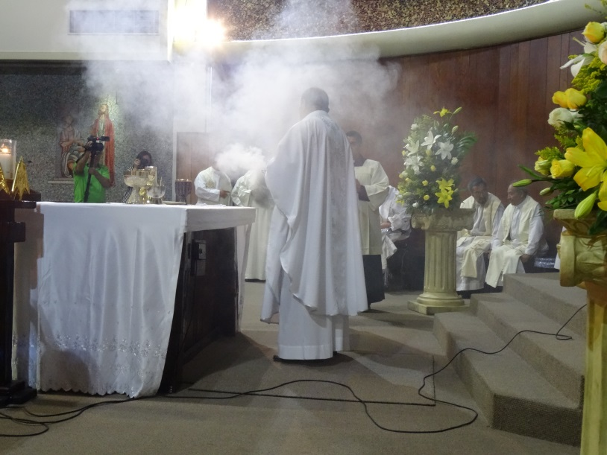
El quehacer del Asistente Eclesial
en el Equipo Zonal
Implementar con eficacia, a nivel Zona y Equipo Básico, la preparación y la vivencia de las reuniones del ciclo básico de formación, a través de la adecuada PREPARACIÓN DEL TEMA y actividades programadas.
“Con Jesús, José y María,
misioneros de la familia cada día”

Slide 32
FUNCIONES DEL ASISTENTE ECLESIAL EN LA ZONA
F1 Preparar con los Promotores de Zona las reuniones del equipo
Zonal.
F2 Asistir a las reuniones de estudio y evaluación del Equipo Zonal.
F3 Diseñar y realizar actividades que contribuyan al crecimiento
espiritual del Equipo Zonal, en coordinación con el matrimonio
promotor de Zona.
F4 Visitar a los equipos de acuerdo a la programación establecida
por el Matrimonio Promotor de Zona.
F5 Preparar con los equipos zonales las reuniones generales
asistiendo a ellas.
F6 Asistir y participar en las reuniones del colegio de asistentes
de sector o diocesano.
“Con Jesús, José y María,
misioneros de la familia cada día”

Slide 33
ACTIVIDADES DEL AE
¿Qué actividades realizamos en el MFC que no estén contempladas en estas funciones y que es importante reconocer?
¿Cómo nos sentimos ante estas funciones que debemos llevar a cabo en el MFC?
¿Cuáles funciones nos cuestan más trabajo realizar como AE?
“Con Jesús, José y María,
misioneros de la familia cada día”

Slide 34
TRABAJO EN EQUIPOS
¿Cuál es la mayor experiencia que he tenido en este servicio de ser Asistente Eclesial del MFC?
¿Cuál es la experiencia más difícil que he vivido en este servicio de ser Asistente Eclesial del MFC?
Compartir la proyección que tenemos como Asistentes Eclesiales para el MFC al 2026
“Con Jesús, José y María,
misioneros de la familia cada día”

Slide 35
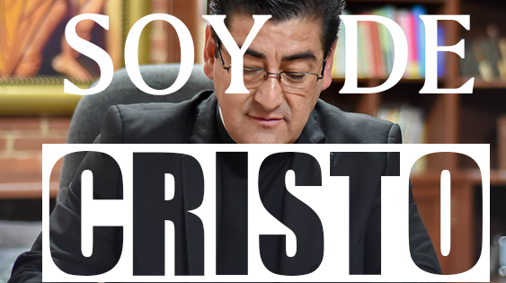
El quehacer del Sacerdote
Asistente Nacional
Contribuir al crecimiento y formación cristiana del Equipo Coordinador Nacional, así como promover el buen funcionamiento de los Colegios de Asistentes Diocesanos y asesorarlos cuando sea necesario.
“Con Jesús, José y María,
misioneros de la familia cada día”

Slide 36
FUNCIONES DEL SACERDOTE
ASISTENTE NACIONAL
F1 Participar en las reuniones de ECN sede.
F2 Diseñar e impartir el retiro en las reuniones del ECN Pleno.
F3 Participar en el diseño del contenido y en el desarrollo de las reuniones del ECN
Pleno.
F4 Diseñar y realizar actividades que contribuyan al crecimiento espiritual del ECN.
F5 Dar seguimiento a la integración y funcionamiento de los Colegios de Asistentes
F6 En Coordinación con los Secretarios Nacionales de Área V, diseñar el contenido
de las Reuniones Regionales de Asistentes Eclesiales.
F7 En Coordinación con los Secretarios Nacionales de Área V, dar seguimiento a la
realización y resultados de las Reuniones Regionales de Asistentes Eclesiales.
“Con Jesús, José y María,
misioneros de la familia cada día”

Slide 37
FUNCIONES DEL SACERDOTE
ASISTENTE NACIONAL
F8 Participar en el diseño del contenido y desarrollo de las
Reuniones de Bloque Pleno.
F9 Preparar e impartir la capacitación a los Sacerdotes
Asistentes Diocesanos en las Reuniones de Bloque Pleno.
F10 Motivar e informar a los Sacerdotes Asistentes Diocesanos
acerca de las estrategias y Planes Nacionales. (Carta
mensual).
F11 Asistir a las Reuniones Nacionales de la CEPAF o del MFC a
nivel Internacional a que sea convocado.
“Con Jesús, José y María,
misioneros de la familia cada día”

Slide 38
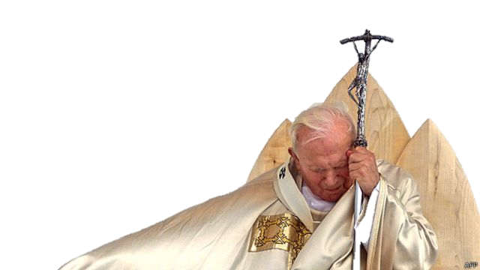
“Es de particular importancia la conciencia de que la labor formativa, al tiempo que recurre inteligentemente a métodos de las ciencias humanas, es tanto más eficaz cuanto más se deja llevar por la acción de Dios; solo el sarmiento que no teme dejarse podar por el viñador, da más fruto para sí y para los demás”
San Juan Pablo II,
Exhortación Apostólica Christi Fidelis Laici
“Con Jesús, José y María,
misioneros de la familia cada día”

